Slide 1
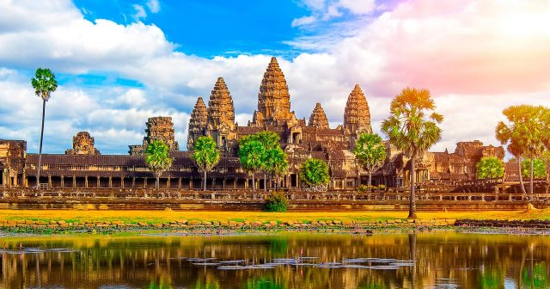
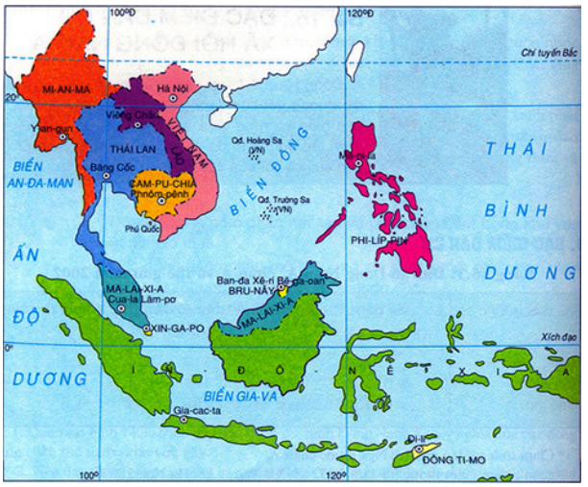
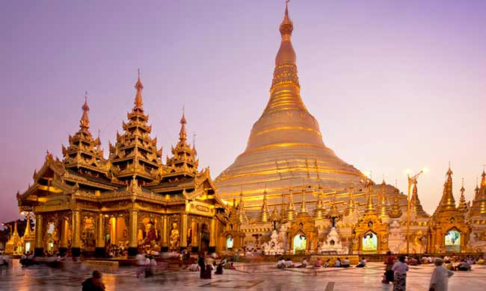
BÀI 8: HÀNH TRÌNH PHÁT TRIỂN CỦA VĂN MINH ĐÔNG NAM Á THỜI KÌ CỔ - TRUNG ĐẠI
MỤC TIÊU
Trình bày được các thời kì phát triển của văn minh Đông Nam Á thời kì cổ - trung đại trên đường thời gian
Nêu được một số thành tựu tiêu biểu của văn minh Đông Nam Á thời kì cổ - trung đại.

Slide 2

KHỞI ĐỘNG
TRÒ CHƠI
“ĐI TÌM ẨN SỐ”
HS tham gia mở 6 mảnh ghép trên một bức tranh, mỗi mảnh ghép tương ứng với 1 câu hỏi

Slide 3

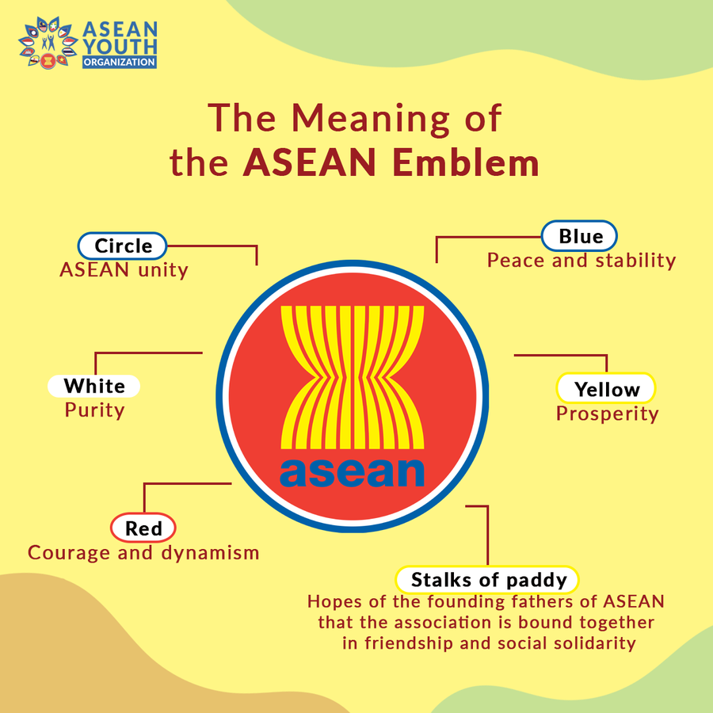
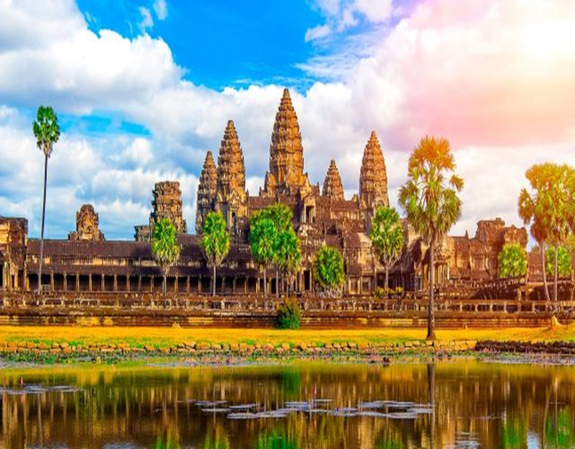
“ĐI TÌM ẨN SỐ”
1
2
3
6
5
4
Câu 1: Hiện nay khu vực Đông Nam Á có bao nhiêu quốc gia?
Câu 2: Đây là công trình kiến trúc nào ở Đông Nam Á?
Câu 3: Đây là quốc kì của quốc gia nào?
Câu 4: Tôn giáo nào được coi là quốc giáo của đất nước In – đô – nê – xi – a?
Câu 5: Quốc gia nào ở khu vực Đông Nam Á có tới 90% dân số theo đạo Phật?
Câu 6: Công trình kiến trúc nào là biểu tượng xuất hiện trên quốc huy của Lào?

Slide 4
Ý nghĩa của biểu tượng ASEAN
Màu xanh da trời
vòng tròn
2
3
Hòa bình và ổn định
ASEAN thống nhất
Màu trắng
Màu vàng
Sự tinh khiết
Sự phồn vinh
Màu đỏ
Dũng cảm và năng động
Thân cây lúa
Hy vọng của những người sáng lập ASEAN rằng sự liên kết được ràng buộc với nhau trong tình bạn và tình đoàn kết

Slide 5


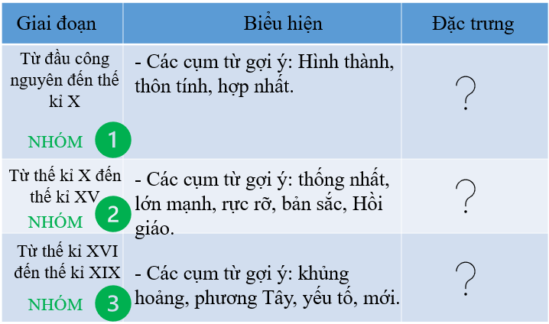
1. Hành trình phát triển của văn minh Đông Nam Á
LÀM VIỆC NHÓM
Hs đọc sgk tr78-79
1. Hoàn thành phiếu học tập (3 phút) với các cụm từ gợi ý trong cột biểu hiện và đặt tên cho cột đặc trưng tương ứng.
2. Cử đại diện thuyết trình 2 phút
3. Các nhóm khác lắng nghe và đặt câu hỏi.

Slide 6




Giai đoạn
Biểu hiện
Đặc trưng
Từ trước công nguyên đến thế kỉ VII
- Các cụm từ gợi ý: Hình thành, thôn tính, hợp nhất.
NHÓM
Từ thế kỉ VII đến thế kỉ XV
- Các cụm từ gợi ý: thống nhất, lớn mạnh, rực rỡ, bản sắc, Hồi giáo.
NHÓM
Từ thế kỉ XVI đến thế kỉ XIX
- Các cụm từ gợi ý: khủng hoảng, phương Tây, yếu tố, mới.
NHÓM

Slide 7
1. Hành trình phát triển của văn minh Đông Nam Á
Giai đoạn
Biểu hiện
Đặc trưng
Từ đầu công nguyên đến thế kỉ VII
- Từ đầu công nguyên đến thế kỉ VII: hình thành một số quốc gia: Phù Nam, Chăm Pa, Ta-ru-ma...
Sự ra đời và bước đầu phát triển
- Thế kỉ VII - thế kỉ X: Hình thành thêm một số quốc gia mới, hoặc hợp nhất, thôn tính lẫn nhau thành nước lớn: Ăng-co, Sri-vi-giay-a.
- Các quốc gia thống nhất và lớn mạnh: Đại Việt, Ăng-co, Chăm-pa, Pa-gan...
- Định hình được bản sắc, Hồi giáo du nhập
Từ thế kỉ VII đến thế kỉ XV
Phát triển rực rỡ
Từ thế kỉ XVI đến thế kỉ XIX
- Thời kì khủng hoảng và suy vong
- Sự xâm nhập của các nước phương Tây, du nhập văn hóa phương Tây
Có nhiều chuyển biến quan trọng

Slide 8
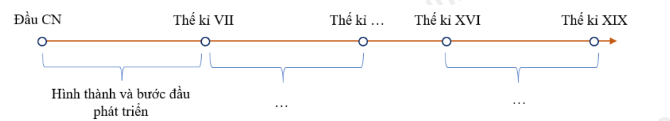

Dựa vào kiến thức đã học, em hãy thể hiện nội dung cơ bản của các giai đoạn phát triển văn minh Đông Nam Á thời kì cổ - trung đạu trên trục thời gian theo mẫu?
Đầu CN
Thế kỉ X
Thế kỉ XV
Thế kỉ XVI
Thế kỉ XIX
Sự ra đời và bước đầu phát triển
Phát triển rực rỡ
Có nhiều chuyển biến quan trọng

Slide 9


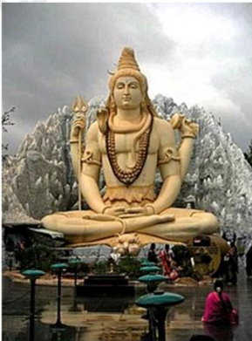
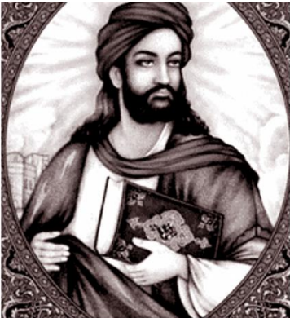
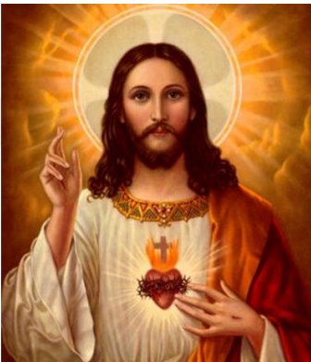
Phật giáo
Hin-đu giáo
Hồi giáo
Thiên chúa giáo
Em hãy cho biết các hình ảnh trên là biểu tượng của tôn giáo nào?
Tôn giáo là niềm tin của con người tồn tại với hệ thống quan niệm và hoạt động bao gồm đối tượng tôn thờ, giáo lí, giáo luật, lễ nghi và tổ chức

Slide 10
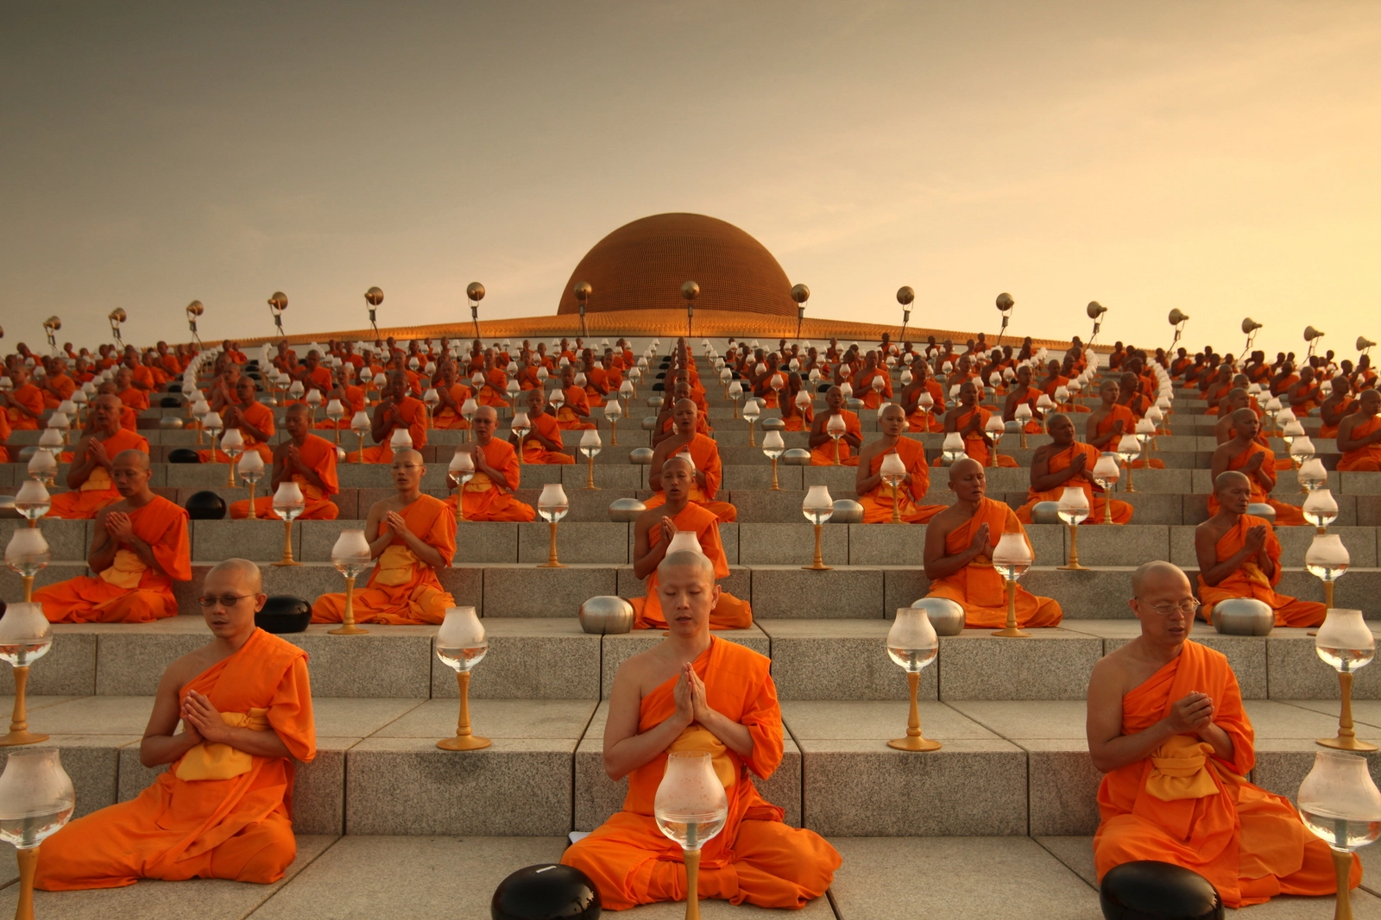
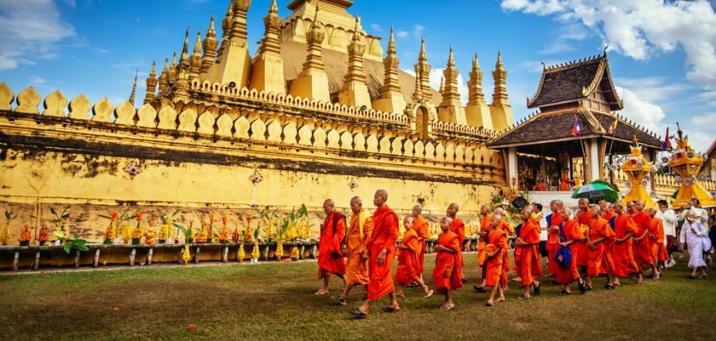
Thái Lan, Lào… là những quốc gia có phần lớn dân số theo Phật giáo

Slide 11
VẬN DỤNG
Vận dụng được kiến thức, kĩ năng đã học, kết hợp tài liệu Internet để thực hiện nhiệm vụ học tập sau: Sưu tầm tranh ảnh, tư liệu về các công trình kiến trúc Đông Nam Á và phân loại theo 3 dòng: kiến trúc dân gian, kiến trúc tôn giáo, kiến trúc cung đình (tên công trình, thời gian xây dựng, điểm độc đáo của kiến trúc, giá trị còn tồn tại đến ngày nay…)

